Slide 2
滚动控盘
智尊寻龙
4月25日 20:15
杨春虎
执业编号:A1120619100003
经传多赢投研总监／软件产品架构师， 北京大学金融系毕业， 从业十余年，坚持以资金推动论为研究核心，形成了以机构思路选股，游资思路跟踪的稳健投资模型。独创双龙战法，机构分析战法等软件经典战法，深受广大用户的喜爱。

Slide 3
0 1
重视业绩与分红
0 2
预期与股价的关系
0 3
智尊寻龙滚动控盘

Slide 4
PART 01
重视业绩与分红

Slide 5
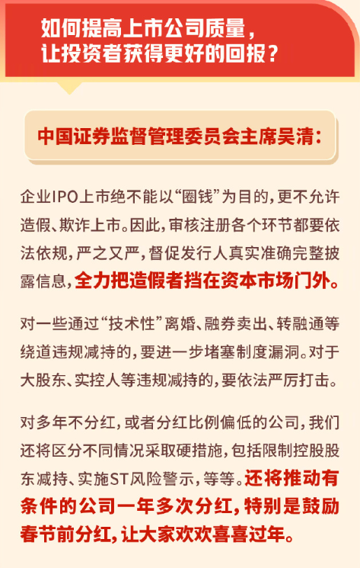
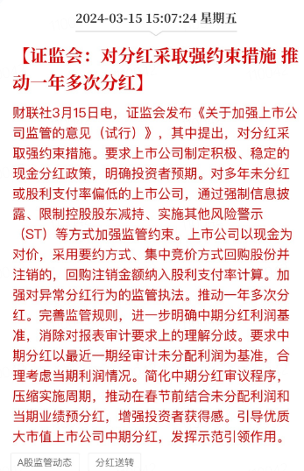
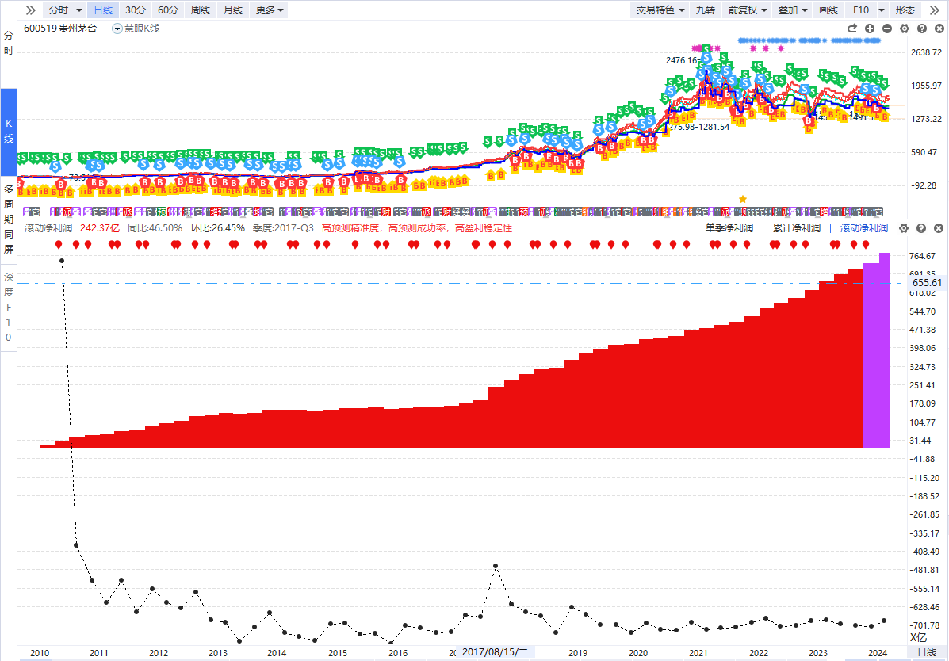
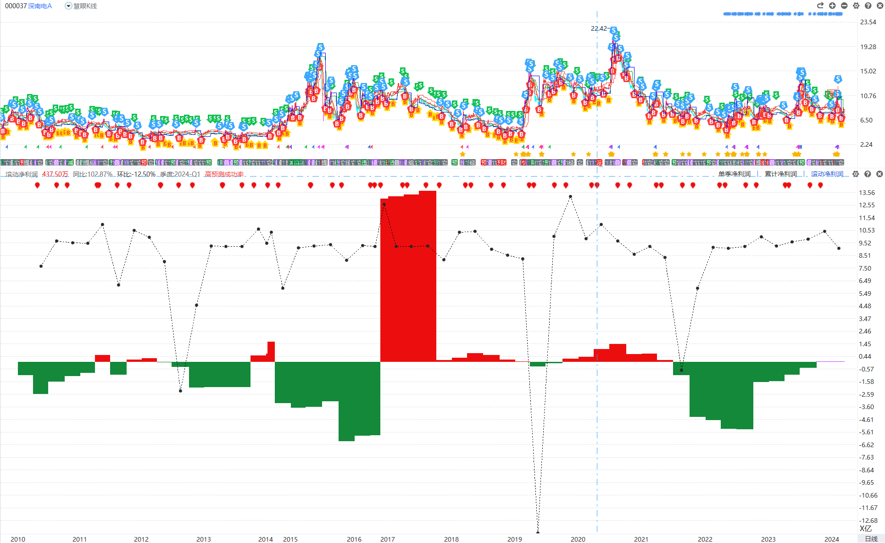
关注多分红方向
业绩稳定股价长期稳定，业绩大幅波动，股价长期大幅波动
选择大于努力，政策引导多分红，回避分不了红

Slide 6
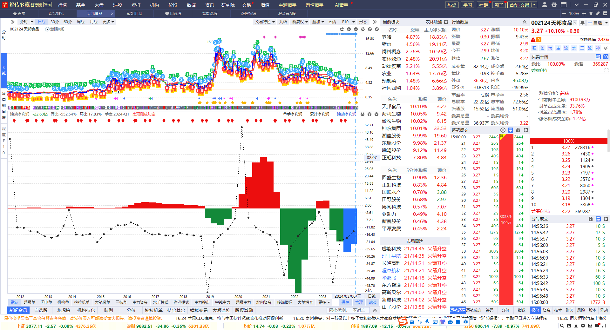
概念股的业绩特征
股价的高波动源于业绩的高波动，预期和故事成为炒作核心
故事最后，面对真实业绩，股价跟随业绩

Slide 7
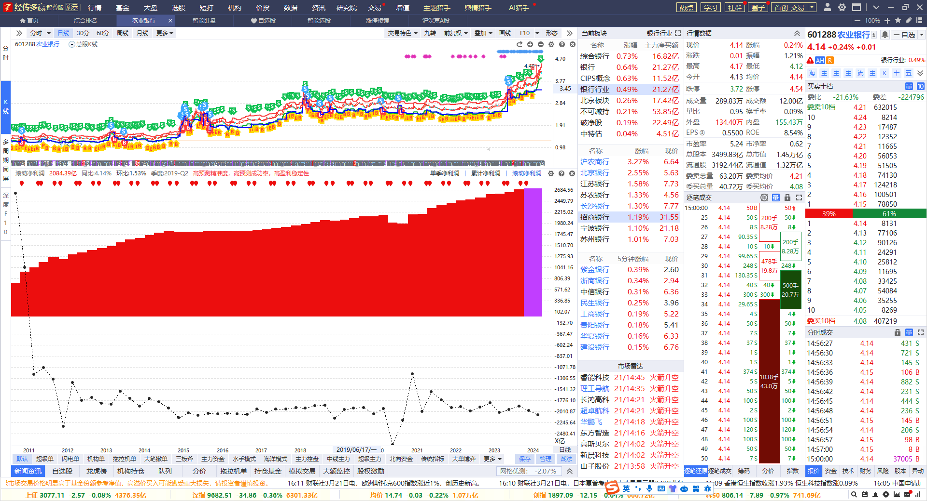
价值股的业绩特征
股价长期与业绩方向一致
龙头净利润稳定，巩固龙头地位，业绩稳定能分红

Slide 8
PART 02
预期与股价的关系

Slide 9
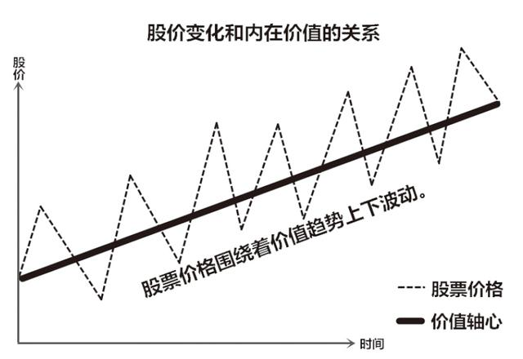
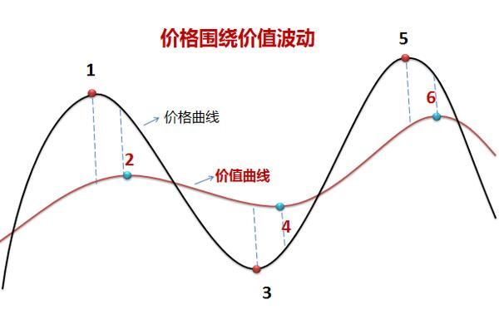
价格与未来的关系
股价围绕价值上下波动
价值长期向上，股票价格长期趋势向上，反之向下
价值为里，价格为表，价格代表对未来价值的预期
价格与价值存在短期背离

Slide 10
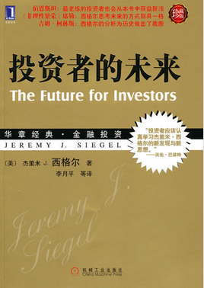
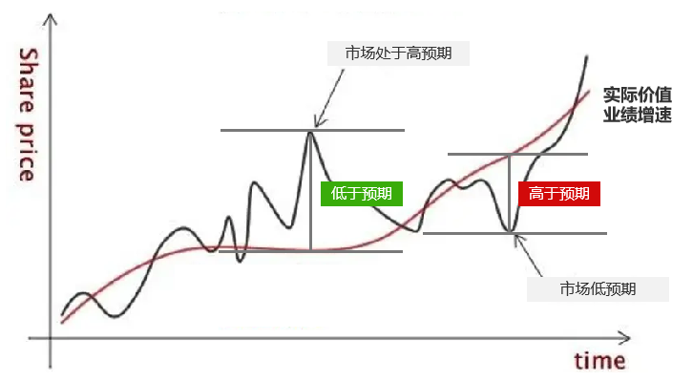
价格与价值的关系
西格尔《投资者的未来》
价格波动原理：人们不断调整自己预期变化结果
依据什么标准来调整预期：业绩增速（净利润变化情况）
预期增速较高的公司，市场普遍存在高预期，股价也高，一旦低于预期增速，高股价将会难以维持
增长率陷阱：增长并不意味着收益，高增长可能对应低收益，取决于股价是否透支未来
实际业绩影响市场预期 → 投资者跟随调整预期 → 买卖股票 → 推动股价上涨下跌
股价波动变化，依赖业绩增速与投资者预期的比较
高于预期，股价上涨，低于预期，股价下跌
业绩超预期，投资者大概率会获得超额收益
超预期的内在逻辑：实际业绩高于市场预期 → 投资者跟随调高预期 → 买入股票 → 股价上涨
业绩增速的持续保持，调高投资者预期，资金选股，趋势持股，业绩未来

Slide 11
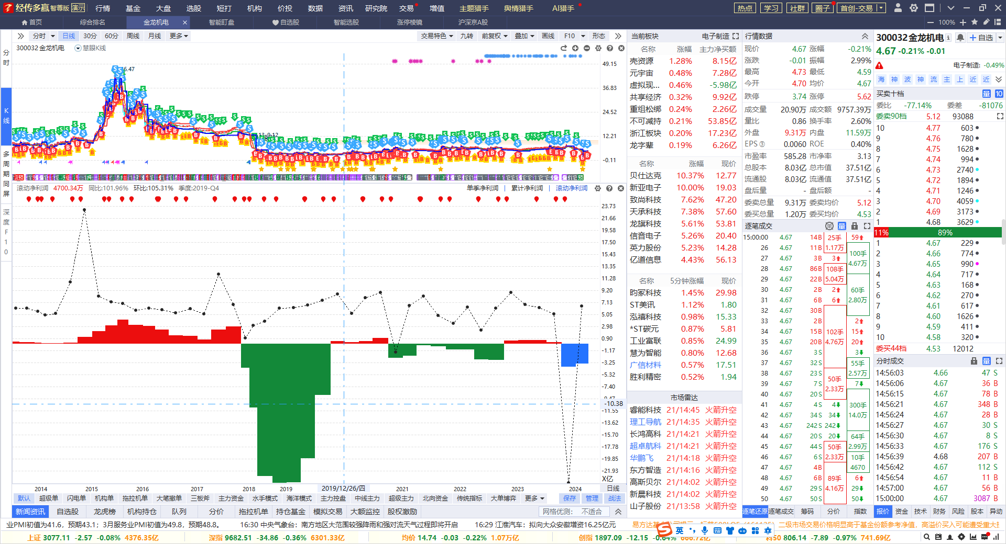
超预期的正确理解
题材讲故事，超预期不等于赚钱，投资属于风投，不能快速长大，最终半死不活
业绩长期不稳定的题材股，很难一飞冲天，业绩稳定代表基本盘稳定，有故事才好起飞

Slide 12
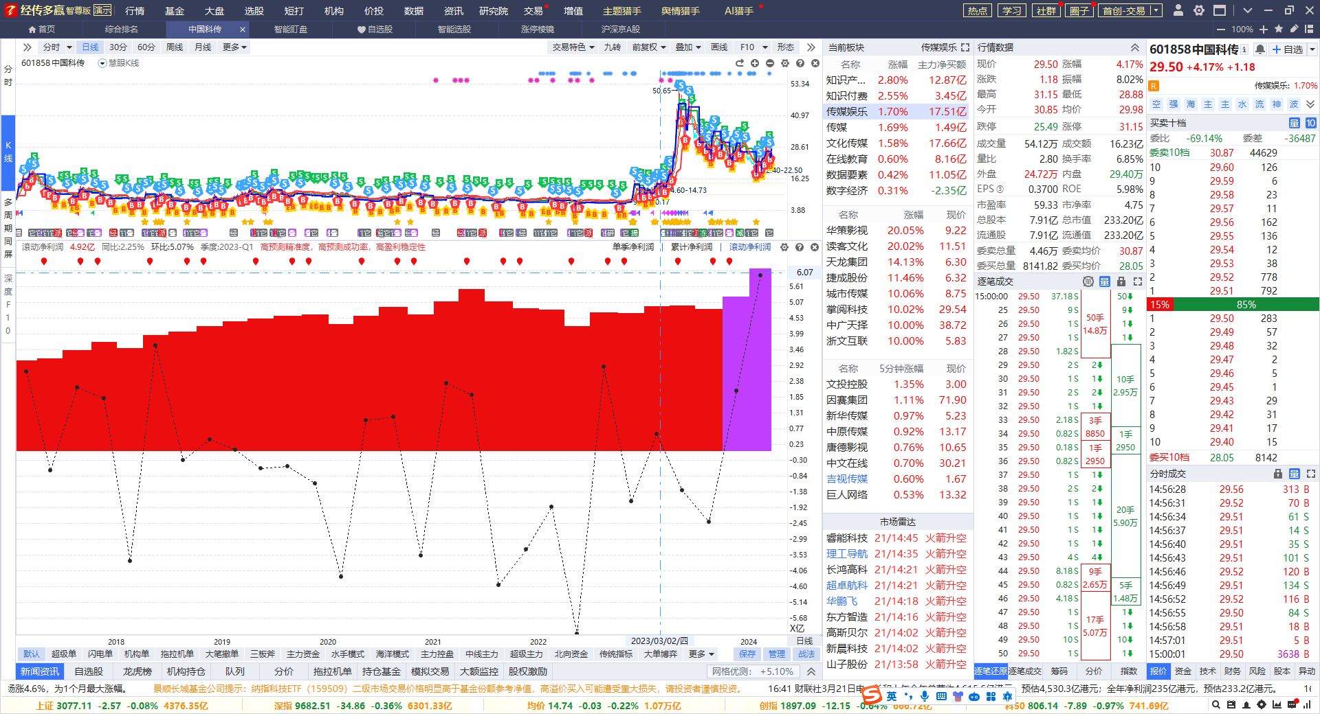
超预期的正确理解
题材讲故事，超预期不等于赚钱，投资属于风投，不能快速长大，最终半死不活
业绩长期不稳定的题材股，很难一飞冲天，业绩稳定代表基本盘稳定，有故事才好起飞

Slide 13
PART 03
滚动控盘，智尊寻龙

Slide 14
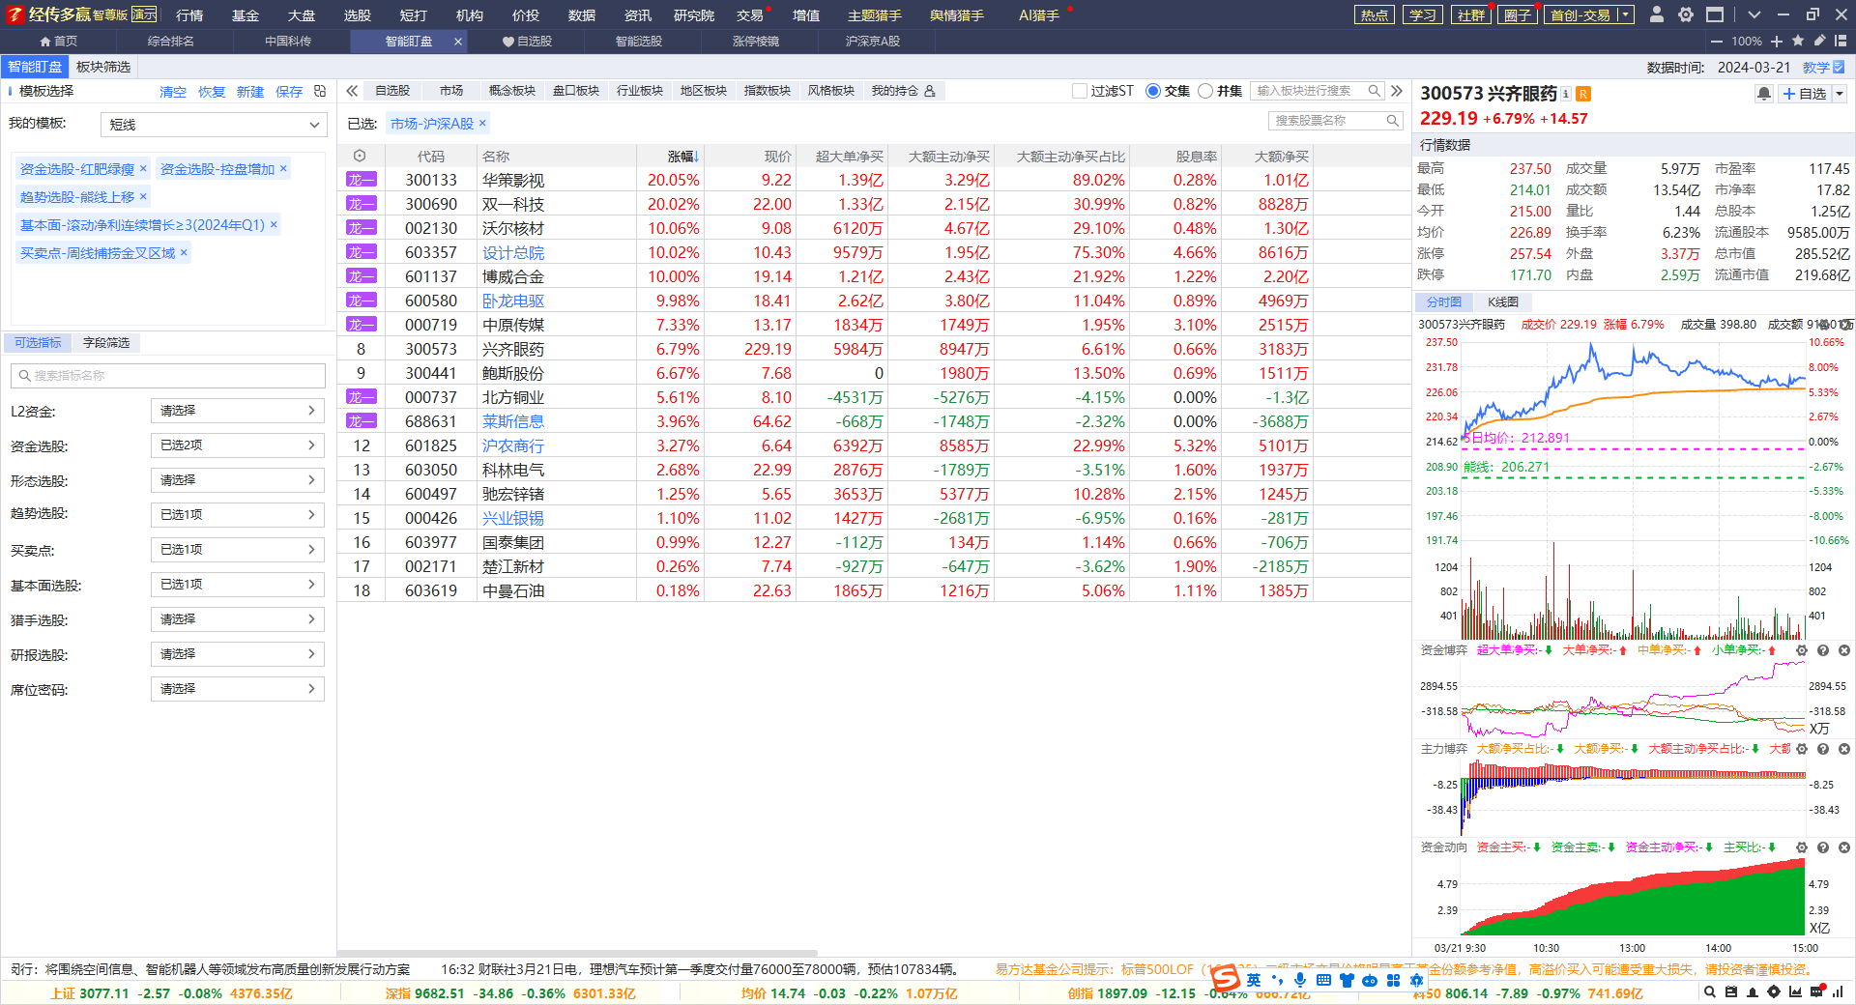
滚动控盘-三线上移
有控盘不一定涨到最后，涨到最后一定有控盘，业绩稳定，股价长期稳定
滚动+控盘+红肥绿瘦+三线上移，照龙寻龙，热点板块找龙头

Slide 15
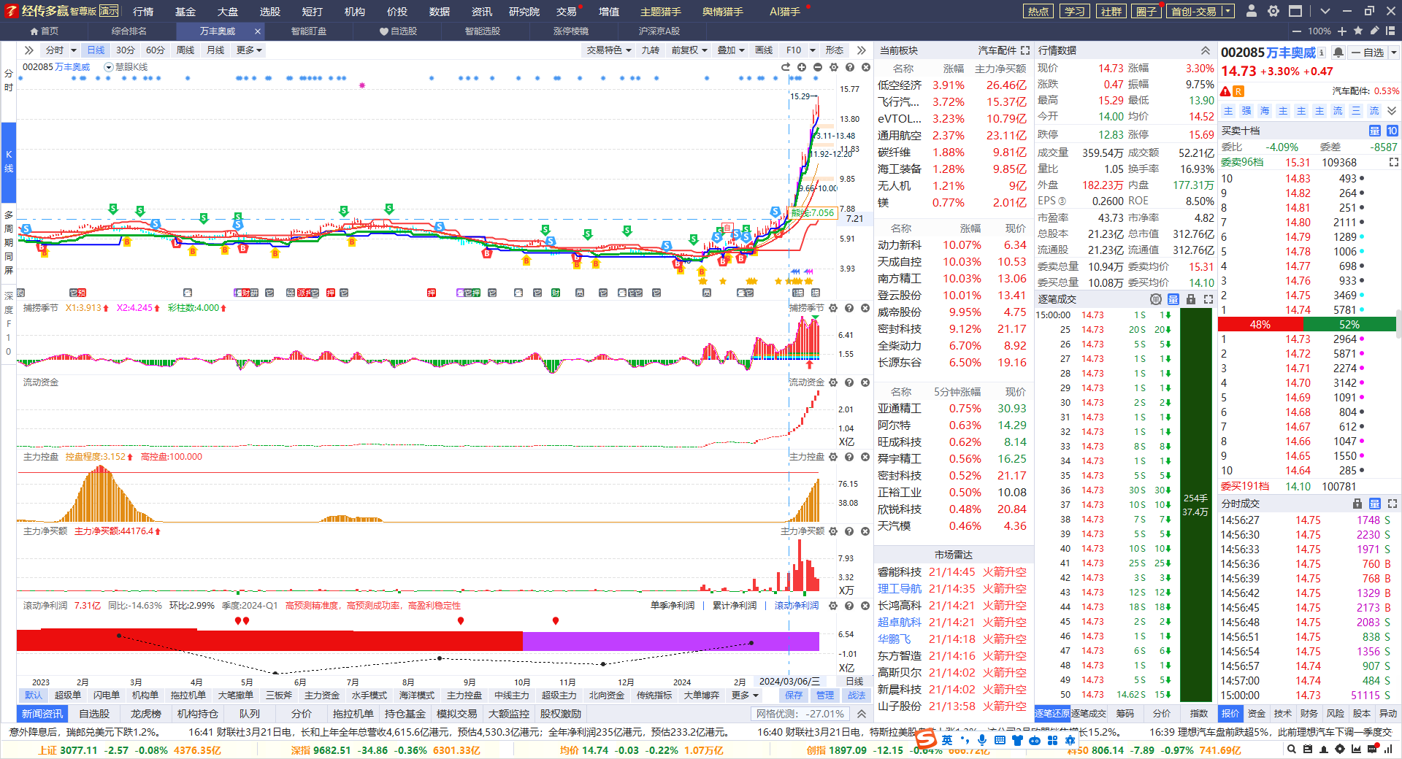
滚动控盘-三线上移
有控盘不一定涨到最后，涨到最后一定有控盘，业绩稳定，股价长期稳定
滚动+控盘+红肥绿瘦+三线上移，照龙寻龙，热点板块找龙头，龙头特征：涨停-突破

Slide 16
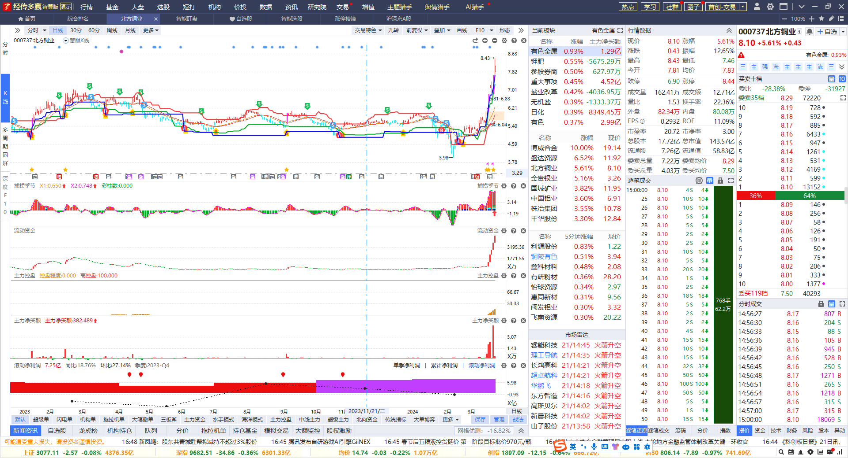
滚动控盘-三线上移
有控盘不一定涨到最后，涨到最后一定有控盘，业绩稳定，股价长期稳定
滚动+控盘+红肥绿瘦+三线上移，照龙寻龙，热点板块找龙头，龙头特征：涨停-突破

Slide 17
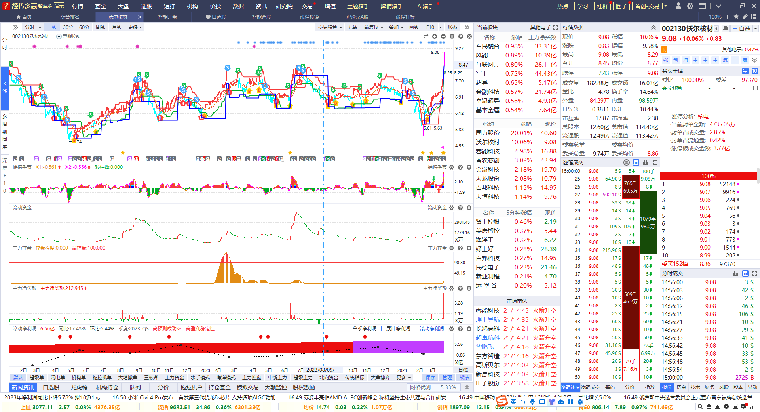
滚动控盘-三线上移
有控盘不一定涨到最后，涨到最后一定有控盘，业绩稳定，股价长期稳定
滚动+控盘+红肥绿瘦+三线上移，照龙寻龙，热点板块找龙头，龙头特征：涨停-突破

Slide 18
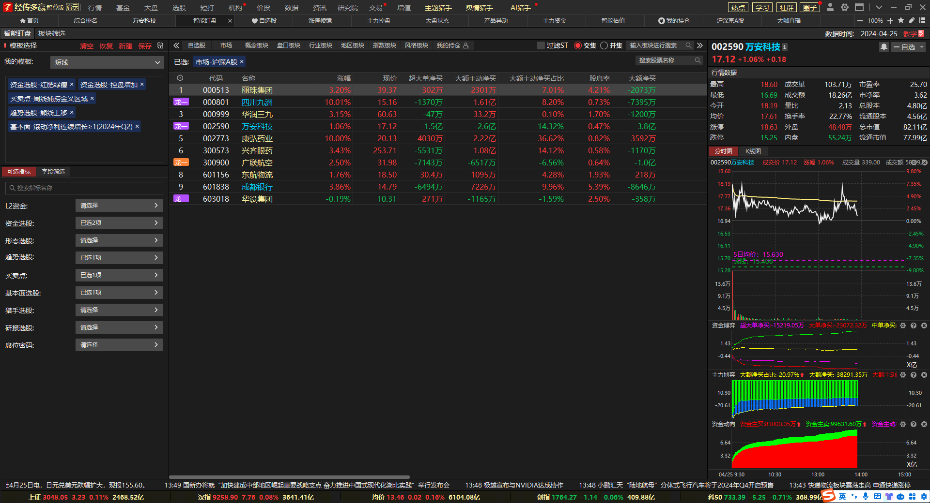
滚动控盘-三线上移
有控盘不一定涨到最后，涨到最后一定有控盘，业绩稳定，股价长期稳定
滚动+控盘+红肥绿瘦+三线上移，照龙寻龙，热点板块找龙头

